Slide 1


Sistema de aluguel de carros
Alunos: Gabriel Lacerda, Ranniery Dias, Renilson Albuquerque e Bartolomeu A. Dias
“RentACar”

Slide 2
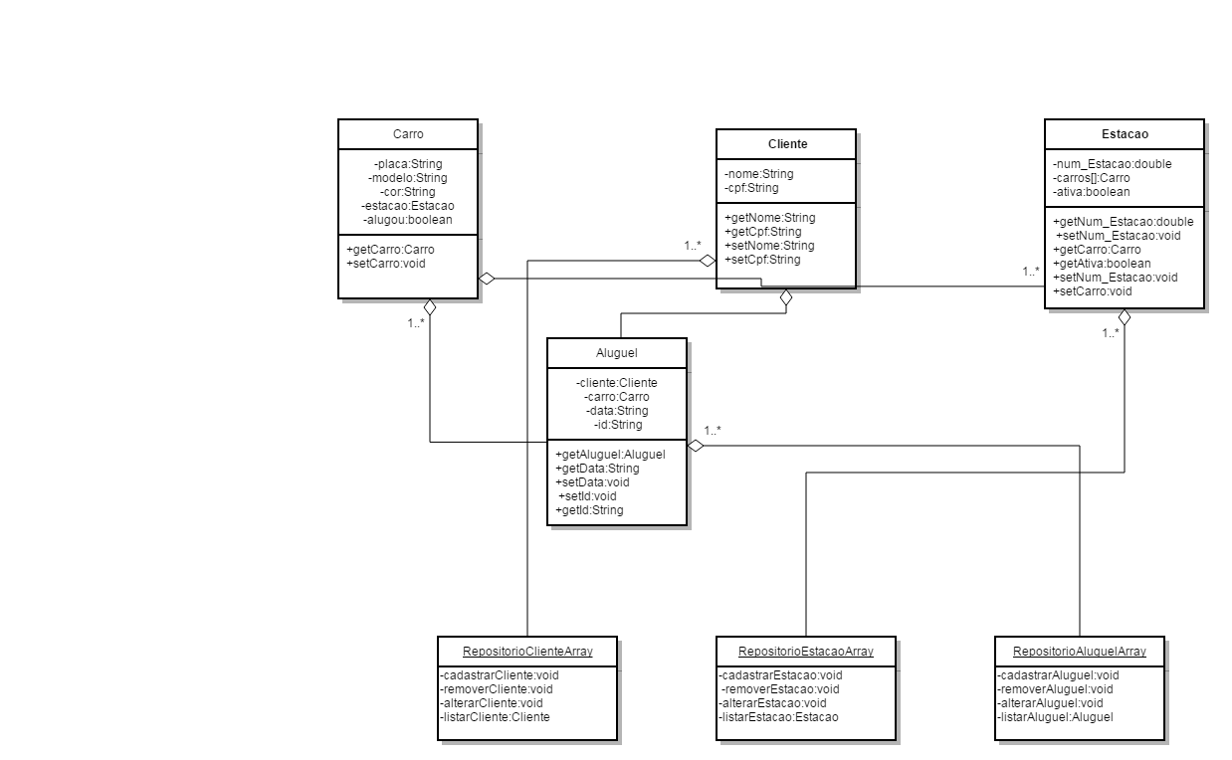
UML

Slide 3
Negócio
Carro
Cliente
Estação
Aluguel

Slide 4
Dados
RepositorioClienteArray
RepositorioEstacaoArray
RepositorioAluguelArray

